Slide 1


Slide 2
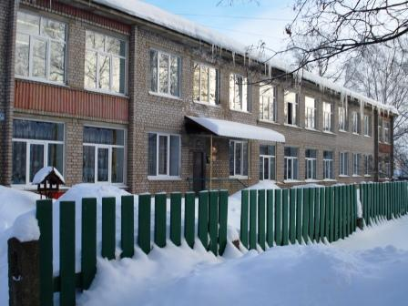


Slide 3
Общие сведения о дошкольном образовательном учреждении (ДОУ)
Полное наименование образовательной организации | Муниципальное дошкольное образовательное учреждение детский сад № 1 «Гнёздышко» Кимрского района Тверской области
Дата создания образовательной организации | 28 февраль 1968 года
Учредитель образовательной организации | Учредителем образовательной организации является Администрация Кимрского района Тверской области
Место нахождение образовательной организации | 171530, Тверская область, Кимрский район пгт. Белый Городок ул. Парковая, д. 2 Б, телефон: 8(48236)7-36-65 электронная почта: mdou_d-s-1@mail.ru
Режим, график работы образовательной организации | РЕЖИМ: Устанавливается Учредителем, В настоящее время в учреждении функционируют 5 групп 10,5 часового режима пребывания ГРАФИК РАБОТЫ: понедельник – пятница с 07.30 до 18.00 Выходные дни: суббота, воскресенье и праздничные дни, установленные законодательством Российской Федерации
Руководитель образовательной организации | Фомина Лариса Борисовна

Slide 4
Основная образовательная программа дошкольного образования Муниципального дошкольного образовательного учреждения детский сад №1 «Гнездышко» Кимрского района Тверской области разработана в соответствии с ФГОС дошкольного образования и с учетом программы «От рождения до школы» под редакцией Н.Е. Вераксы, Т.С. Комаровой, М.А. Васильевой. 2015 г. (пилотный вариант).

Slide 5
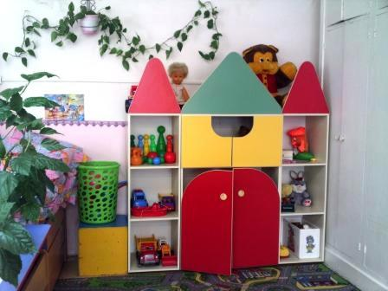
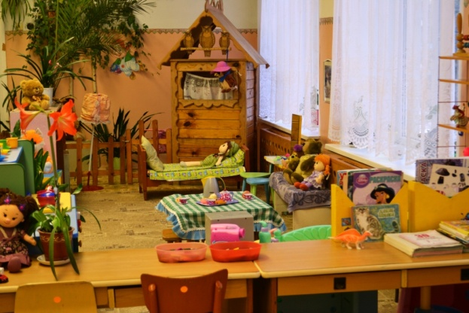
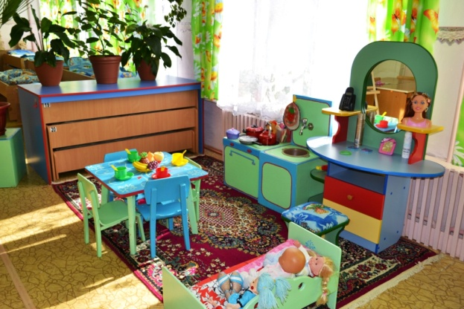
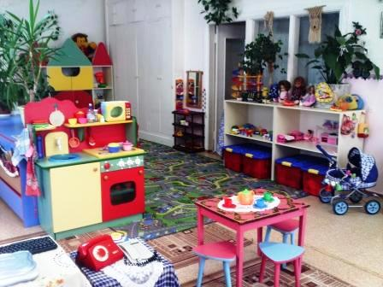
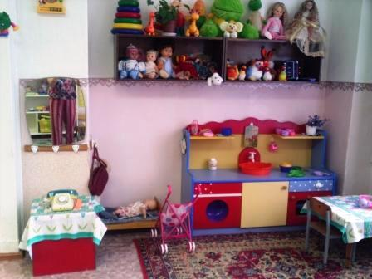
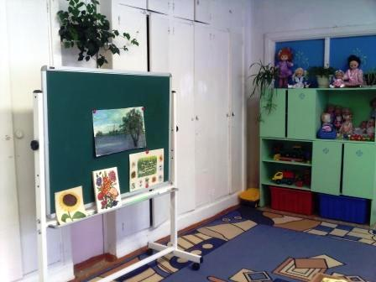
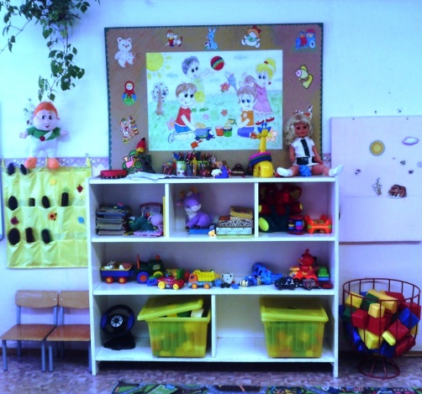
Условия осуществления образовательного процесса

Slide 6
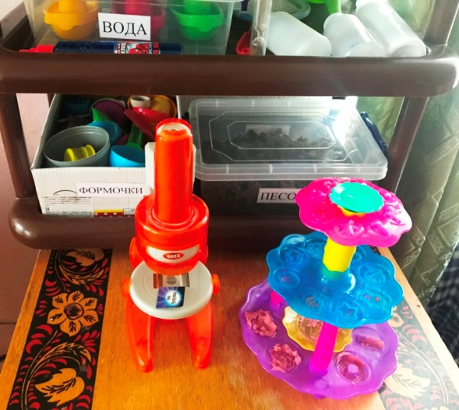
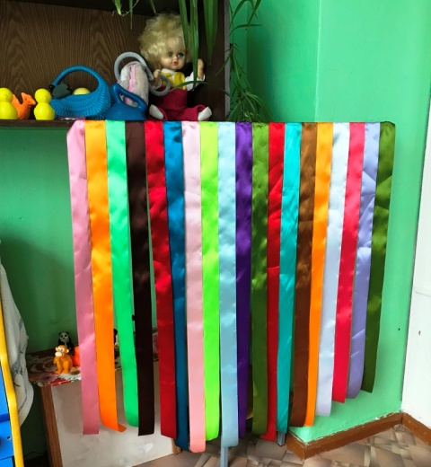
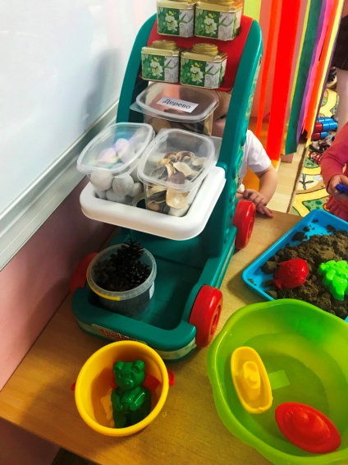
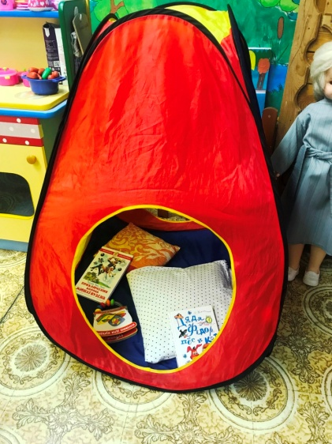
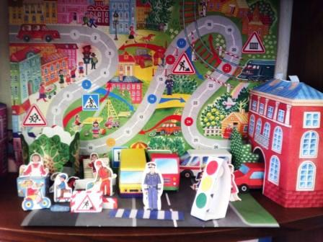
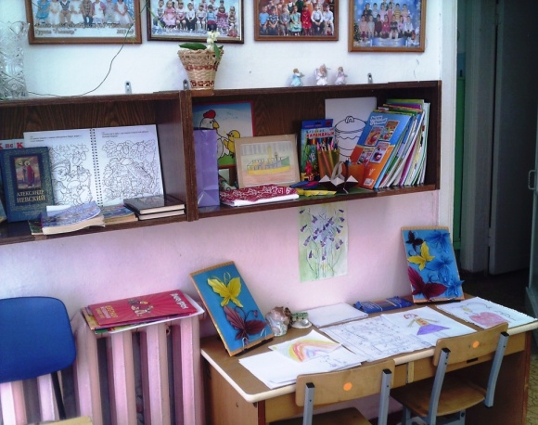
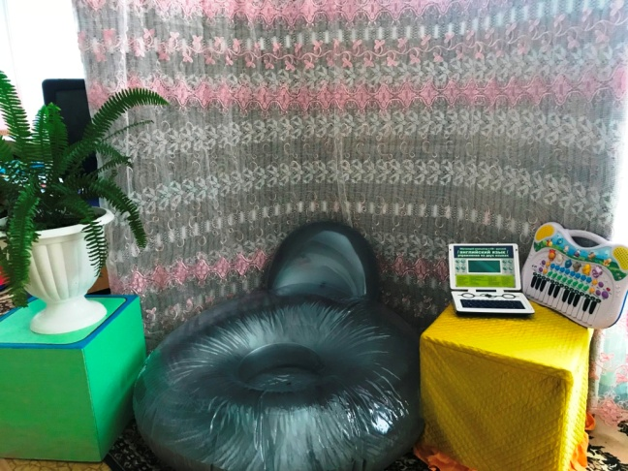

Slide 7
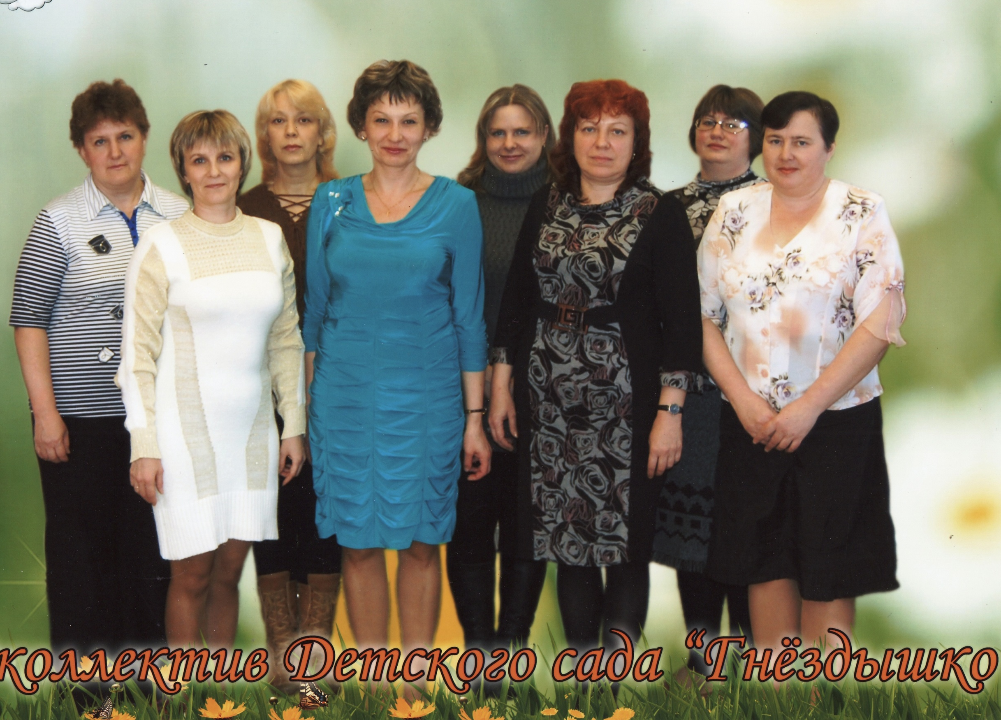

Slide 8
Суслова Жанна Станиславовна , воспитатель – 08.04.2014 г .
Присвоена I квалификационная категория
Рыбкина Ольга Викторовна , воспитатель – 08.04.2014г.
Присвоена I квалификационная категория
Смирнова Елена Борисовна, музыкальный руководитель – 08.04.2014г.
Присвоена I квалификационная категория
Фомина Лариса Борисовна, воспитатель – 08.04.2014г.
Присвоена I квалификационная категория

Slide 9
Основные направления воспитательной деятельности
Охрана и укрепление физического и психического здоровья детей, в том числе их эмоционального благополучия.
Обеспечение равных возможностей для полноценного развития каждого ребенка в период дошкольного детства независимо от места жительства, пола, нации, языка, социального статуса, психофизиологических и других особенностей (в том числе ограниченных возможностей здоровья).
Обеспечение преемственности целей, задач и содержания образования, реализуемых в рамках образовательных программ различных уровней.
Создание благоприятных условий развития детей в соответствии с их возрастными и индивидуальными особенностями и склонностями, развития способностей и творческого потенциала каждого ребенка как субъекта отношений с самим собой, другими детьми, взрослыми и миром.
Объединение обучения и воспитания в целостный образовательный процесс на основе духовно-нравственных и социокультурных ценностей и принятых в обществе правил и норм поведения в интересах человека, семьи, общества.

Slide 10
Формирование общей культуры личности детей, в том числе ценностей здорового образа жизни, развития их социальных, нравственных, эстетических, интеллектуальных, физических качеств, инициативности, самостоятельности и ответственности ребенка, формирования предпосылок учебной деятельности.
Формирование социокультурной среды, соответствующей возрастным, индивидуальным, психологическим и физиологическим особенностям детей.
Обеспечение психолого-педагогической поддержки семьи и повышение компетентности родителей (законных представителей) в вопросах развития и образования, охраны и укрепления здоровья детей.
Приобщение дошкольников к культурному пространству.

Slide 11
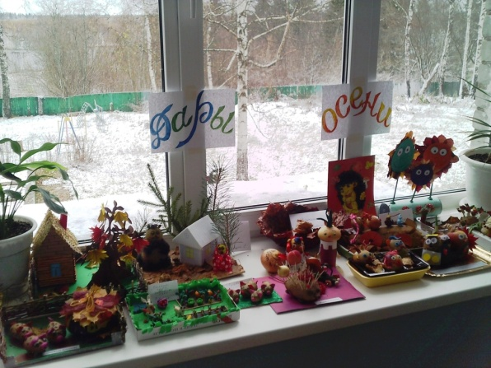
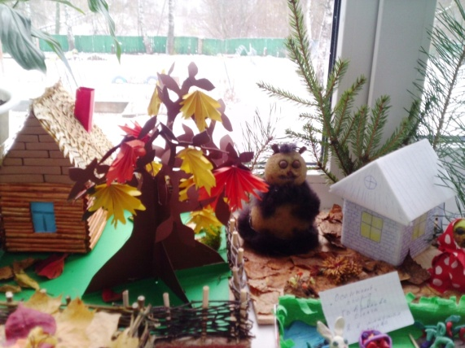
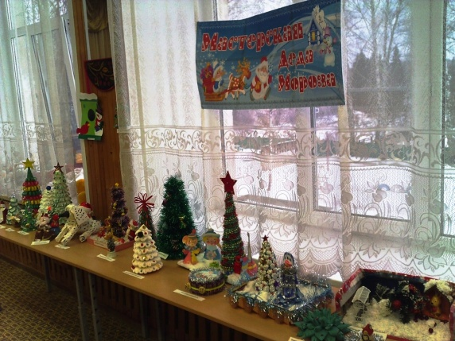
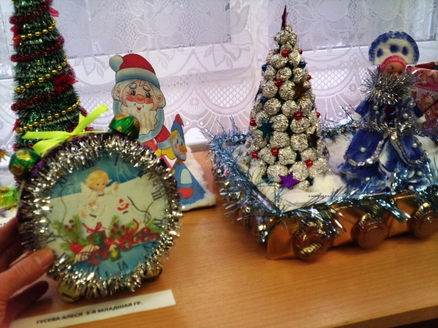
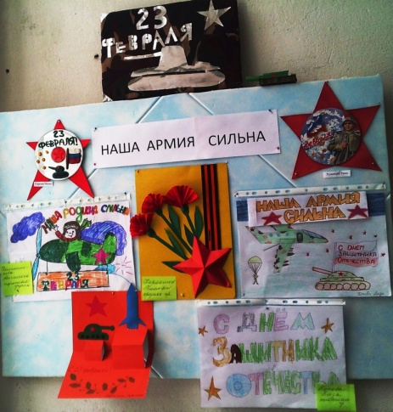
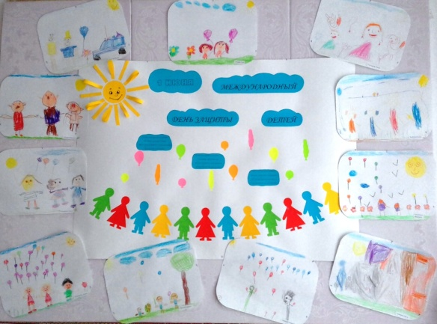
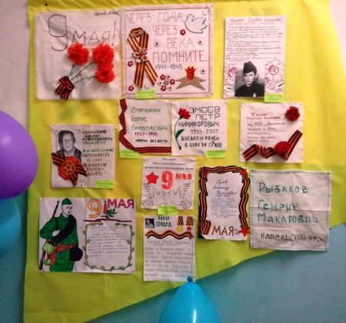
Регулярно проводим и участвуем в конкурсах посвященных знаменательным датам и праздникам.

Slide 12
Итоги работы детского сада за 2016-2017учебнй год
В течение учебного года педагоги работали над решением поставленных перед коллективом следующих задач:
Совершенствовать работу по сохранению и укреплению здоровья детей через комплексный подход посредством интеграции образовательных областей.
Продолжать работу по нравственно-патриотическому воспитанию детей в условиях личностно-ориентированного воспитательно-образовательного процесса посредством приобщения к культурно-историческому наследию родного края.
3. Продолжать реализовывать основную общеобразовательную программу ДОУ в соответствии с ФГОС. Продолжать совершенствовать систему комплексно-тематического планирования воспитательно-образовательного процесса с учетом содержания образовательных областей.

Slide 13
На протяжении года эти задачи решались в непрерывной образовательной деятельности, совместной и самостоятельной деятельности детей. Педагогами детского сада за 2016-2017 уч.г. проведена большая работа, это: формирование предпосылок у детей подготовительной группы к обучению в школе, праздники осенние, новогодние, музыкальные, спортивные развлечения; тематические выставки поделок «Дары осени», «Новогодний сувенир», оформление стендов «Наша Армия сильна», «Моя любимая мама», «Портрет моей мамы», акция «Солдатский платок». Ко дню победы воспитанники детского сада по традиции возложили цветы к обелиску.

Slide 14
В детском саду проводится кружковая работа: кружок «Логовичок» коммуникативно-речевого направления, кружок «Истоки» музыкально-эстетического направления, кружок «Юный пешеход» социально-коммуникативного направления. И течение учебного года педагогами были показаны открытые занятия по различным образовательным областям: Кравченко Н.В. – открытое занятие в старшей группе по ФЭМП; Козлова Л.Н. – в первой младшей группе открытое занятие по развитию общих речевых навыков, образовательная область коммуникация; Суслова Ж.С.- открытое занятие во второй младшей группе по аппликации, образовательная область художественно-эстетическое развитие, Сальникова Е.В. – в подготовительной группе на тему «На лесной поляне», образовательная область познание.
Также и для родителей было проведено открытое занятие кружка «Логовичок».
За 2016-2017 годы прошли курсы повышения квалификации при областном институте усовершенствования учителей в Твери следующие педагоги: Лебедева Л.В., Фомина Л.Б., Козлова Л.Н. Рыбкина О.В., Суслова Ж.С. прошли курсы дистанционно.

Slide 15
Таким образом, деятельность педагогического коллектива ДОУ в течение года была разнообразной и многоплановой. Достигнутые результаты работы в целом соответствуют поставленным в начале учебного года целям и задачам. Проведенный анализ образовательной деятельности показал на необходимость продолжить работу в следующих направлениях: - систематическая работа по сохранению и укреплению здоровья; - развитие игровой деятельности дошкольников; - развитие педагогической компетентности в вопросах организации работы на основе федеральных государственных требований.

Slide 16
Перспективы и планы развития
Полное наименование программы | Программа развития Муниципального дошкольного образовательного учреждения детский сад №1 «Гнездышко» Кимрского района
Период и этапы реализации программы | 2017 - 2022
Основания для разработки программы | Нормативные документы
Проблемы | Недостаточная готовность и включенность родителей в управление качеством образования детей. Необходимость интенсификации педагогического труда, повышения качества и результативности к применению современных образовательных технологий. Необходимость расширения сферы дополнительного образования, как основной формы проявления социальной активности дошкольников.

Slide 17
Цель программы | Обеспечение высокого качества разностороннего, полноценного развития каждого ребенка. На основе диагностики его психологических и индивидуальных особенностей. Создание условий для развития образовательного учреждения в сотрудничестве с семьёй
Основные задачи программы | Построить систему качественного воспитания Создать условия, максимально обеспечивающие развитие и саморазвитие детей, а так же развитие их творческого потенциала на основе формирования психологического и эмоционального благополучия. Создать условия для социально-ориентированных форм работы с детьми, основанных на современных программах и технологиях, способствующих реализации образовательных задач и социального заказа родителей. Создать единый соц. культурный контекст воспитания в дошкольном учреждении и семье, тесное сотрудничество с МОУ Белогородская СОШ Решать приоритетные задачи развития МДОУ.

Slide 18
Ожидаемый результат реализации программы: | дальнейшее развитие МДОУ, предоставление широкого спектра образовательных услуг с уче­том потребностей семей воспитанников; укрепление кадрового потенциала МДОУ; укрепление материально-технической базы.
Финансирование программы: | Осуществляется за счет бюджетных и внебюджетных средств.
Разработчики программы | Муниципальное дошкольное образовательное учреждение детский сад №1 «Гнездышко» Кимрского района Творческая группа педагогов и родительская общественность

Slide 19
Создание условий для реализации
образовательного процесса
Отремонтированы прогулочные веранды, приобретено игровое оборудование на участках.
Частично заменены светильники в группах.
По периметру детского сада установлены камеры видео наблюдения.
Обновлено оборудование и приобретена посуда для пищеблока.
Каждый год производится текущий ремонт в группах и подсобных помещениях.
Обновляется методическая литература и пособия для образовательной деятельности.
Планируется капитальный ремонт крыши и приобретение игровой и учебной мебели.

